Slide 1

Региональная экологическая общественная организация
«Зеленый город»
Чувашской Республики

Slide 2

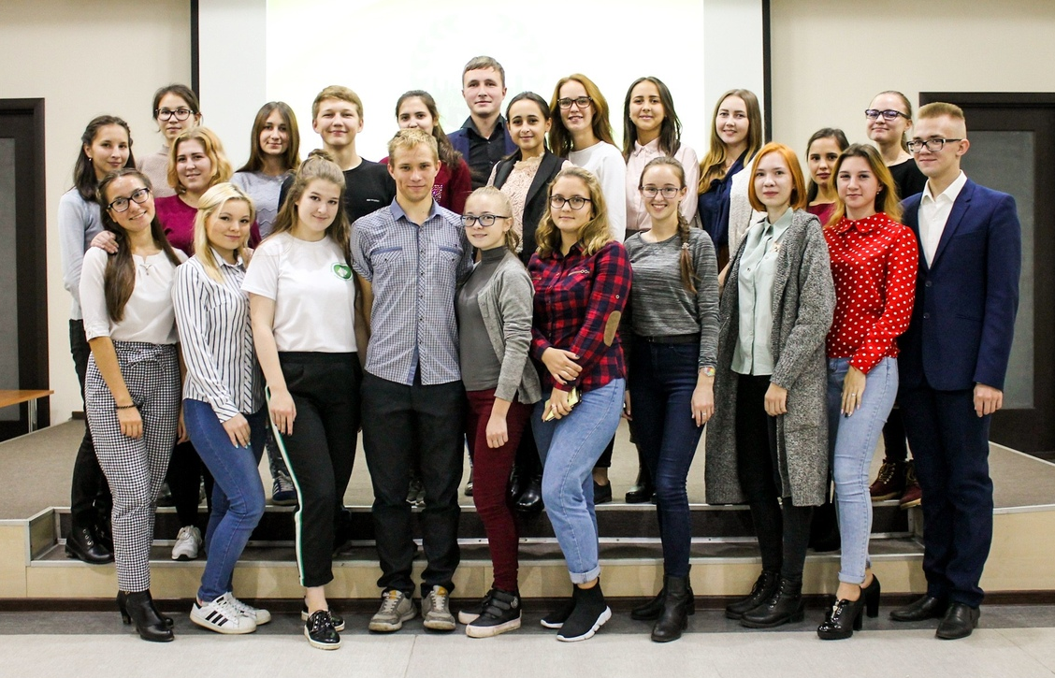
"Зеленый город" - сообщество активных и целеустремленных, неравнодушных к охране природы граждан. Организация реализует деятельность в области экологического просвещения, экологического контроля, организует и проводит природоохранные акции.

Slide 3




Задачи
Пропаганда экологических и природоохранных знаний у населения нашего региона
Организация и проведение практических природоохранных мероприятий
Участие в осуществлении экологического общественного контроля

Slide 4
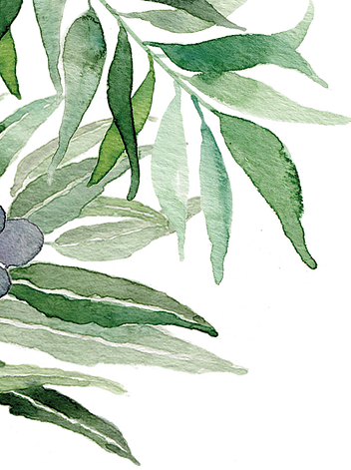



Сферы деятельности
РЭОО «Зеленый город»
Проектная деятельность
Экологические акции, конкурсы, фестивали
Просветительская деятельность

Slide 5
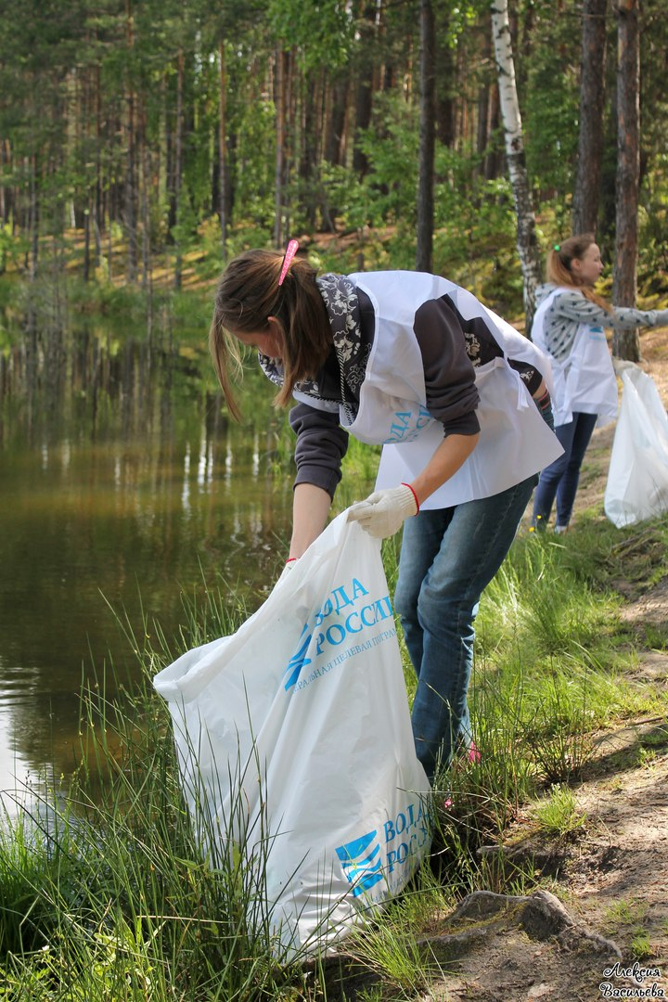
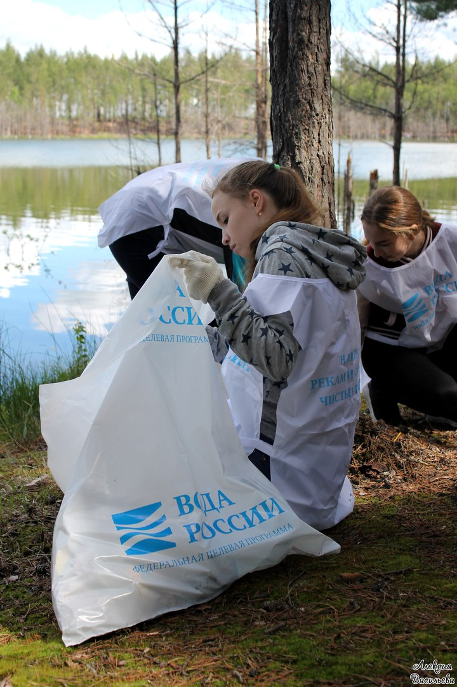
Проекты организации:
«Чистое будущее малых рек» (2014г.)

Slide 6
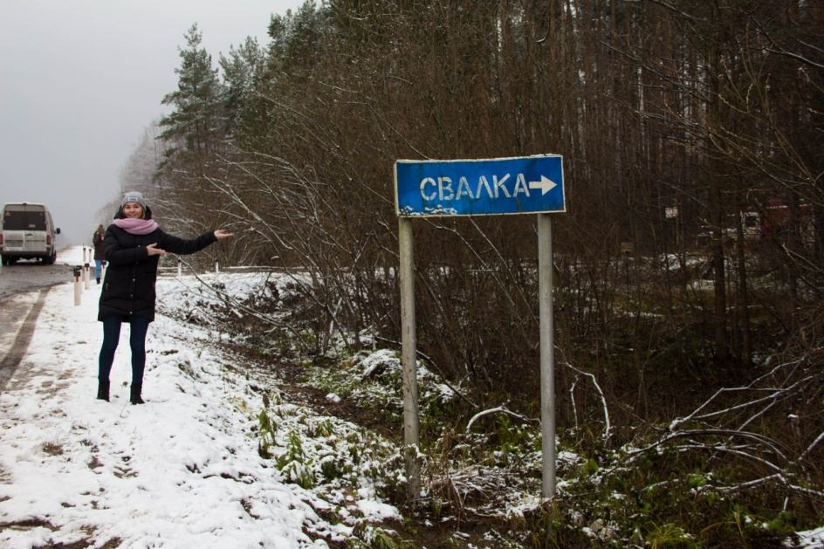
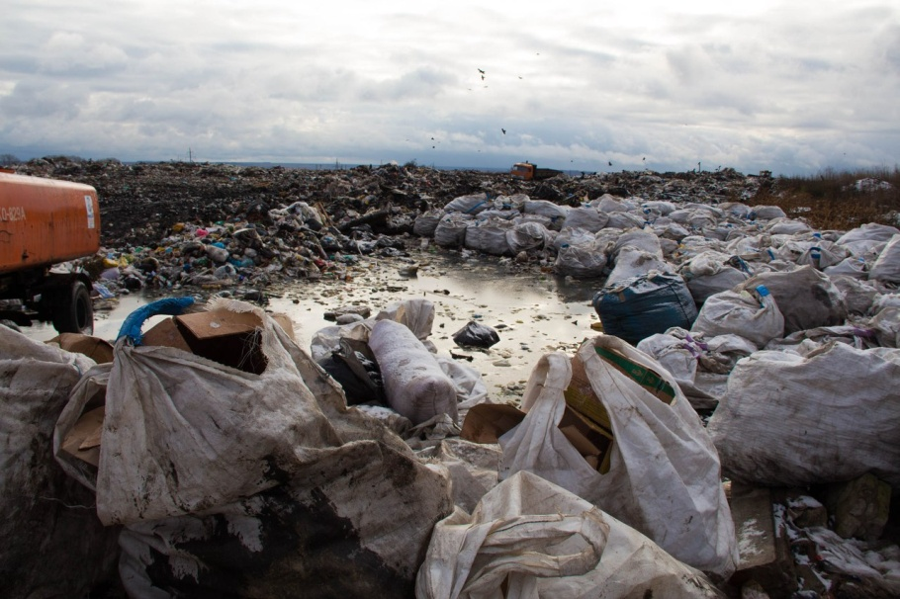
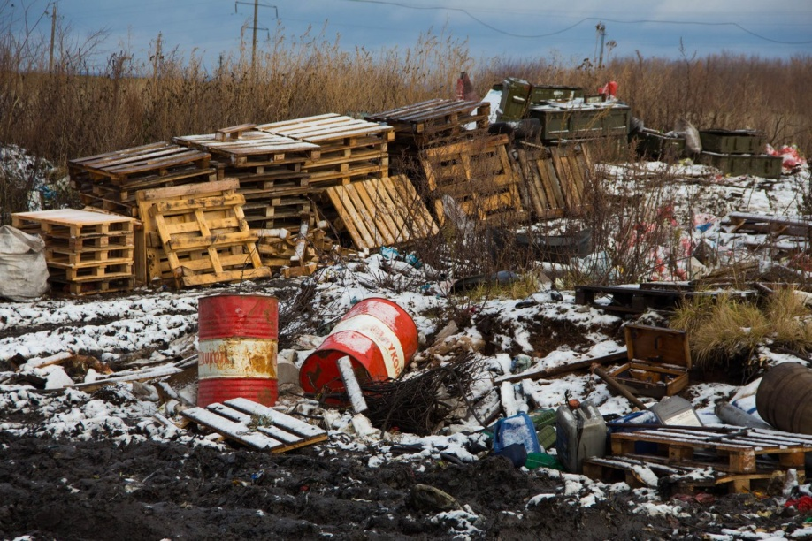
«Молодежный эковзлет» (2015г.)

Slide 7
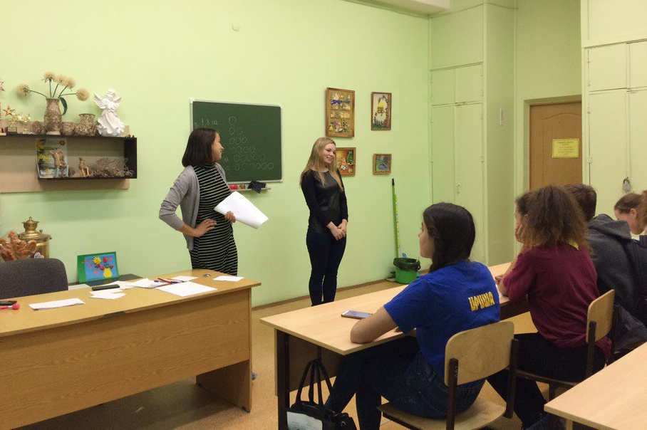
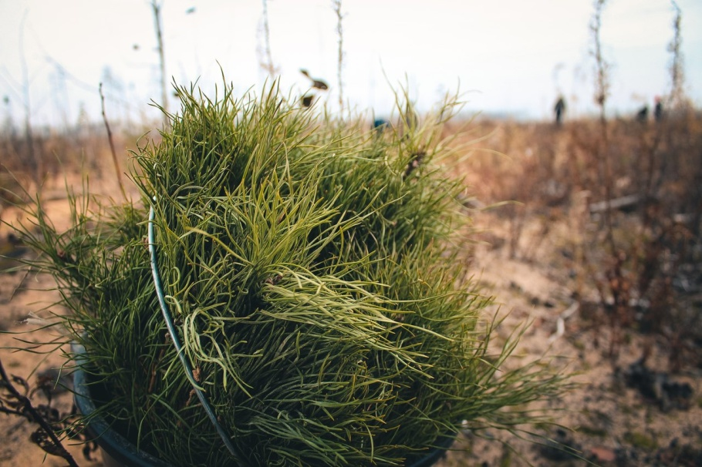
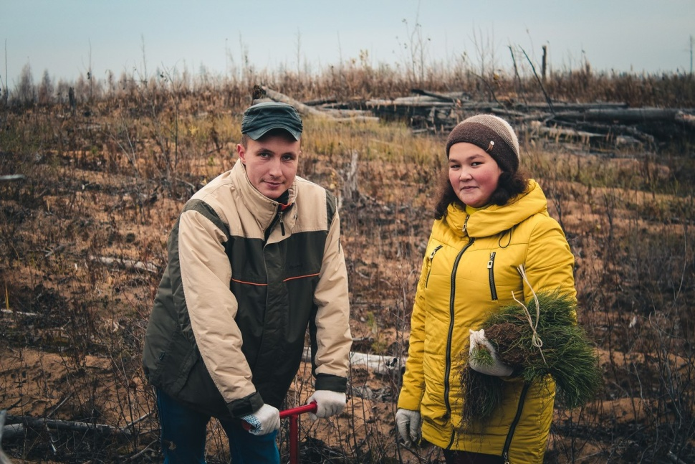
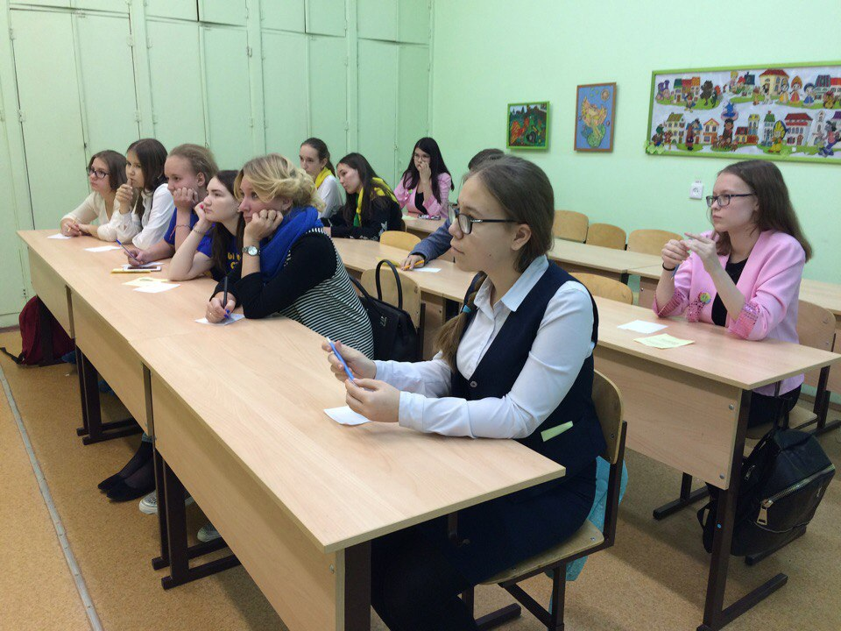
«Эко-будущее создаем сегодня» (2016г.)

Slide 8
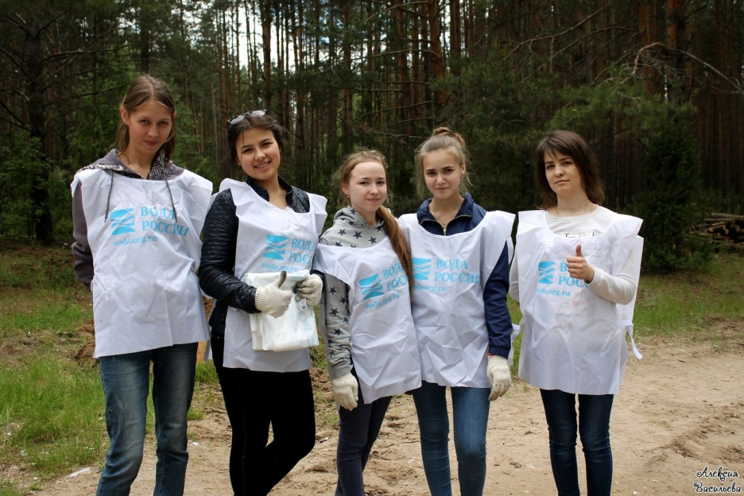
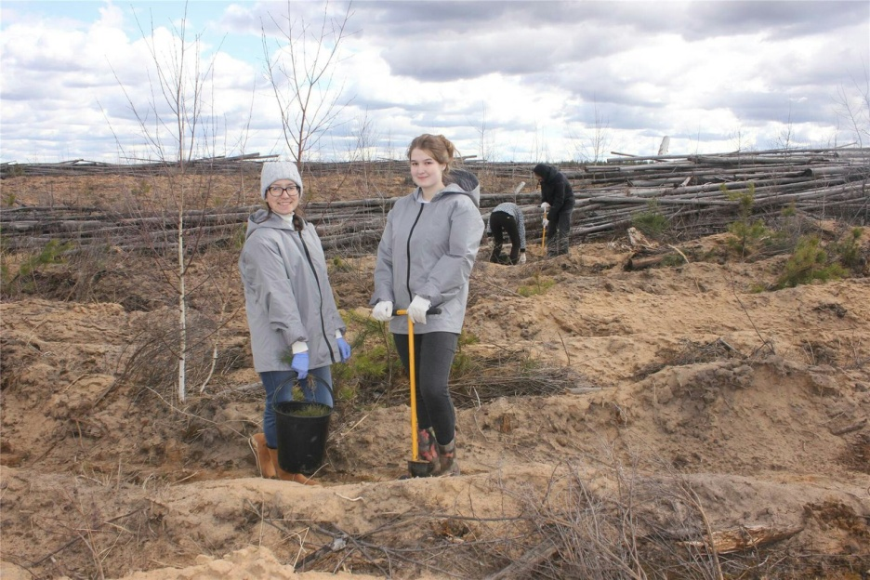
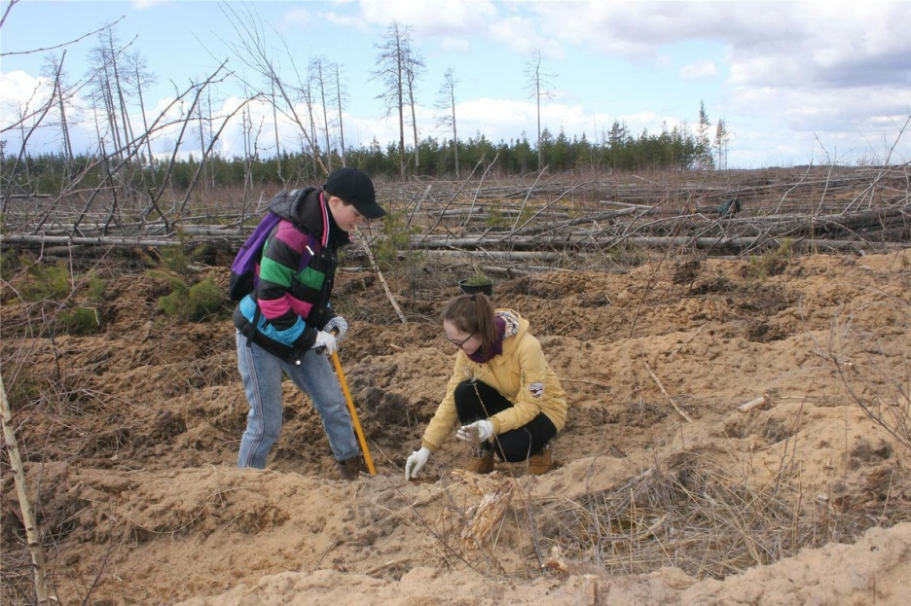
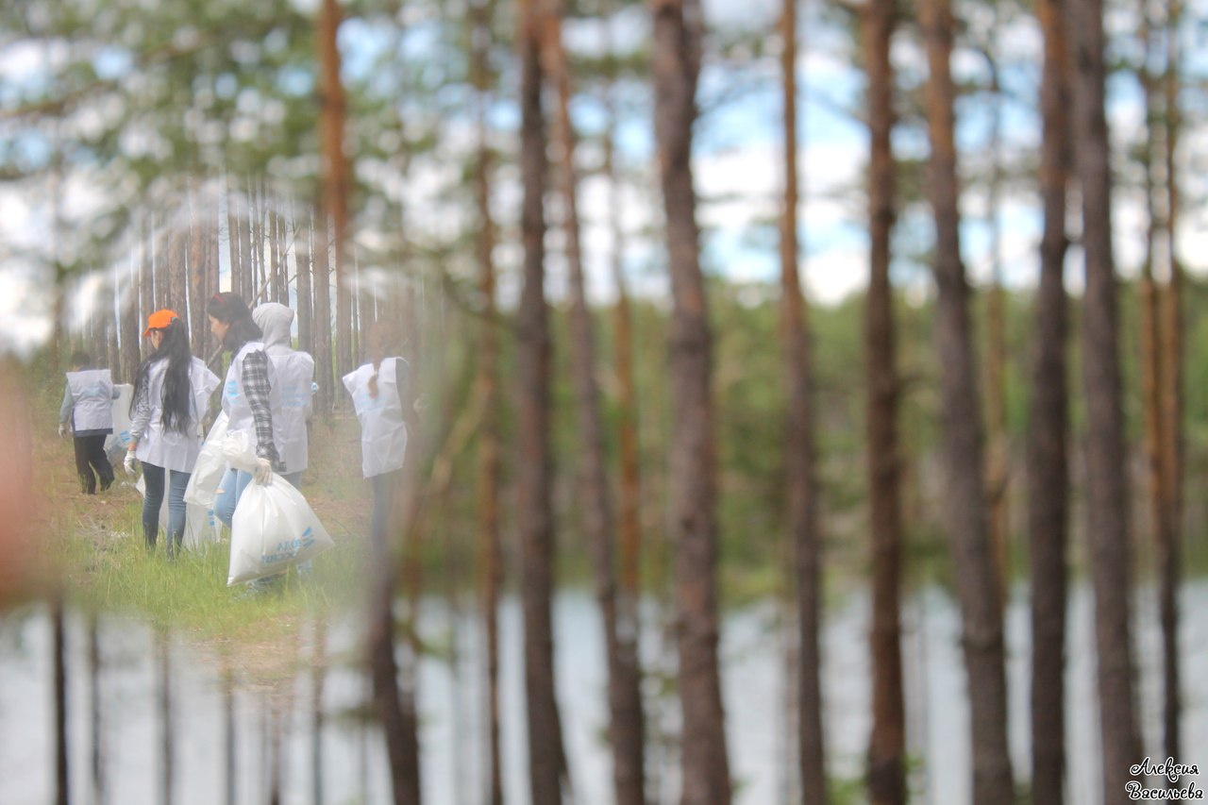
«Образовательный эко-марафон» (2017г.)

Slide 9
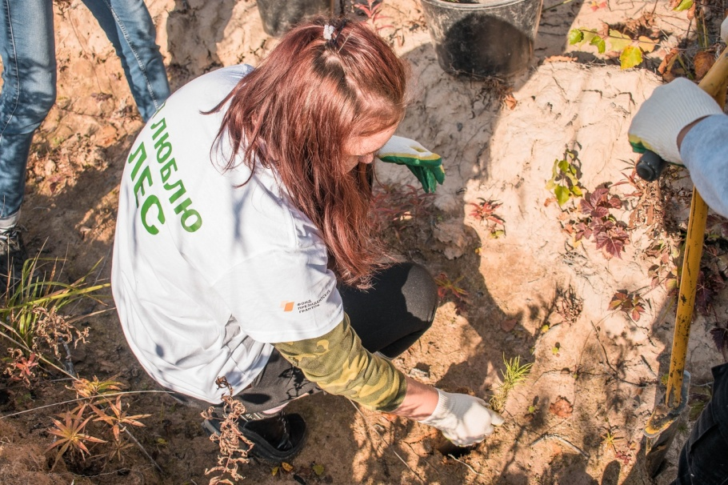
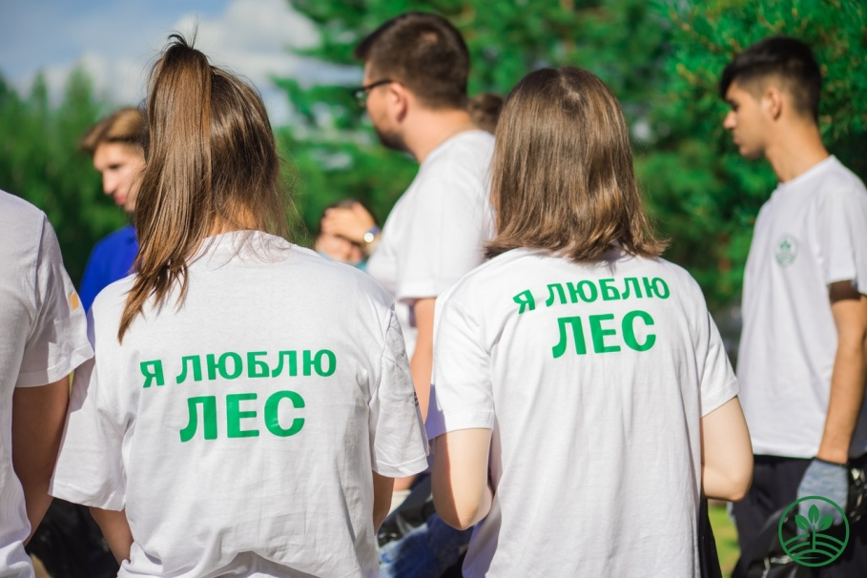
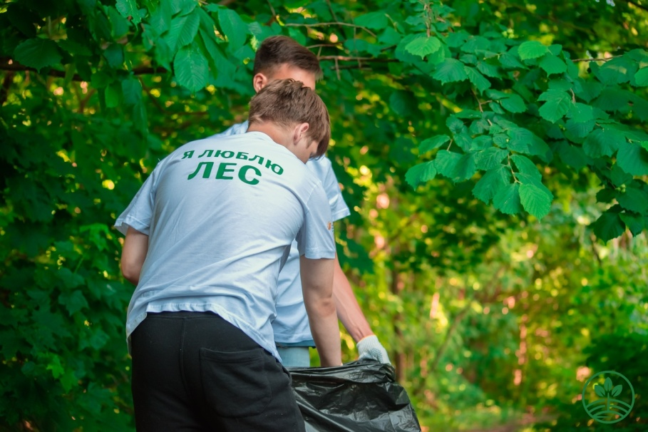
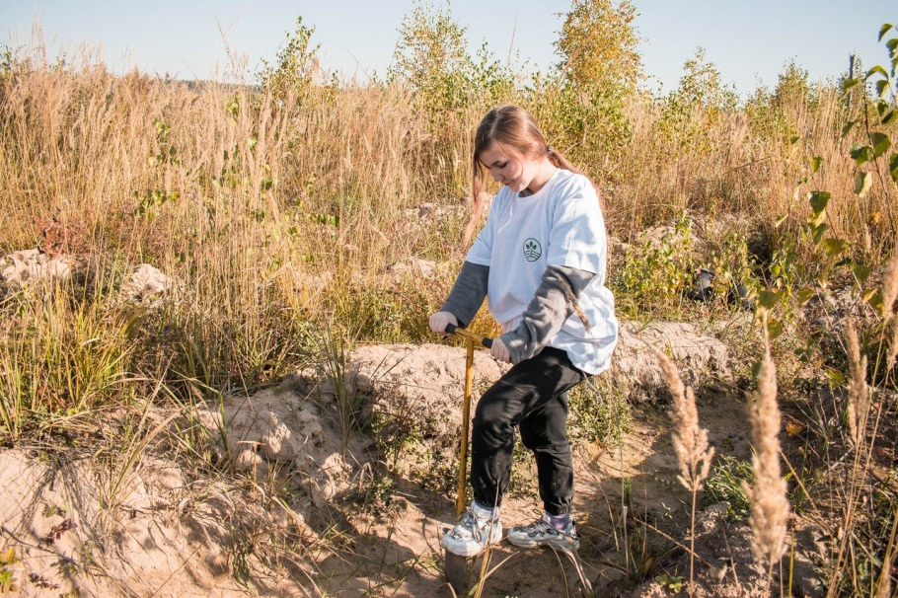
«Я люблю лес» (2020г.)

Slide 10
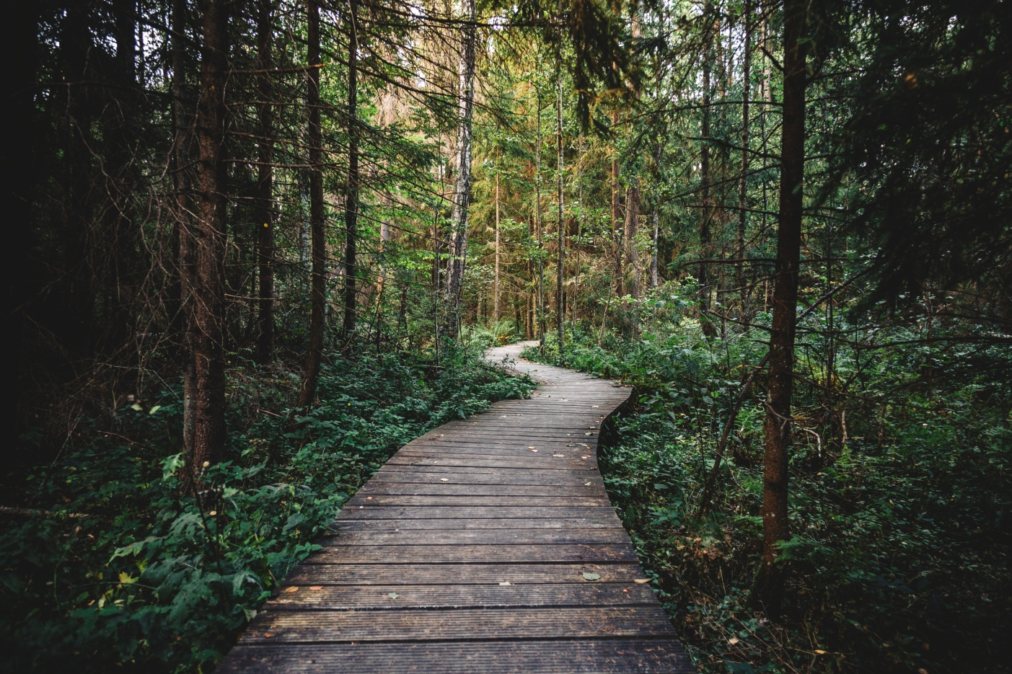
«Экологическая тропа здоровья» (2020г.)
Главной целью проекта является создание условий немедикаментозной реабилитации здоровья людей, излечившихся от COVID-19, посредством создания "Экологических троп здоровья" на территории г. Чебоксары.

Slide 11
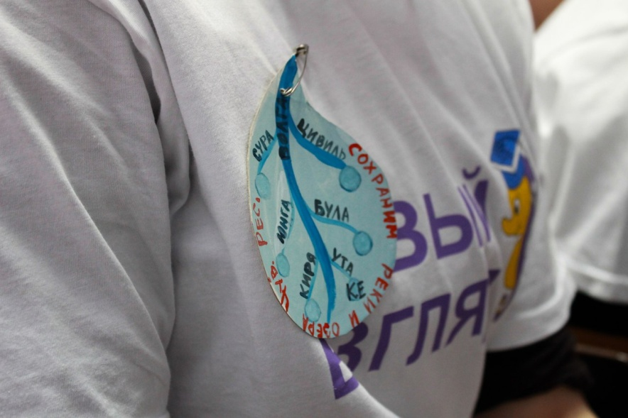
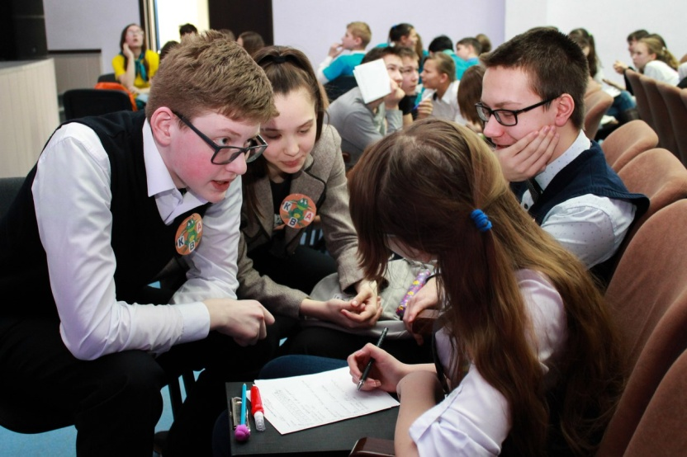
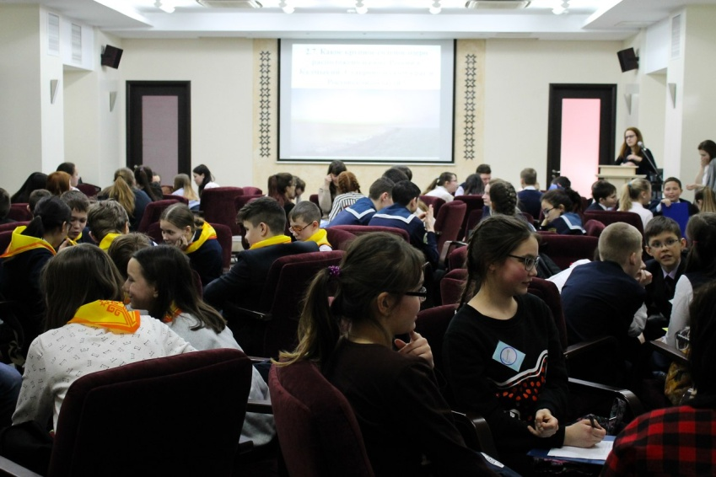
Интеллектуальная игра «Вода-это жизнь»
Масштабные мероприятия и конкурсы:

Slide 12
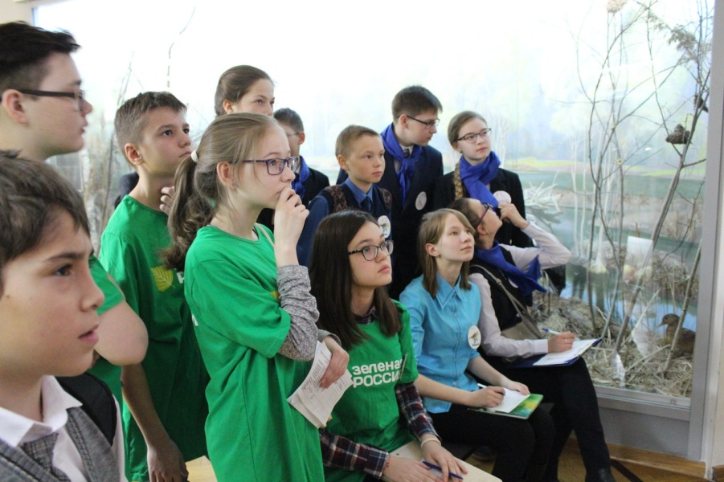
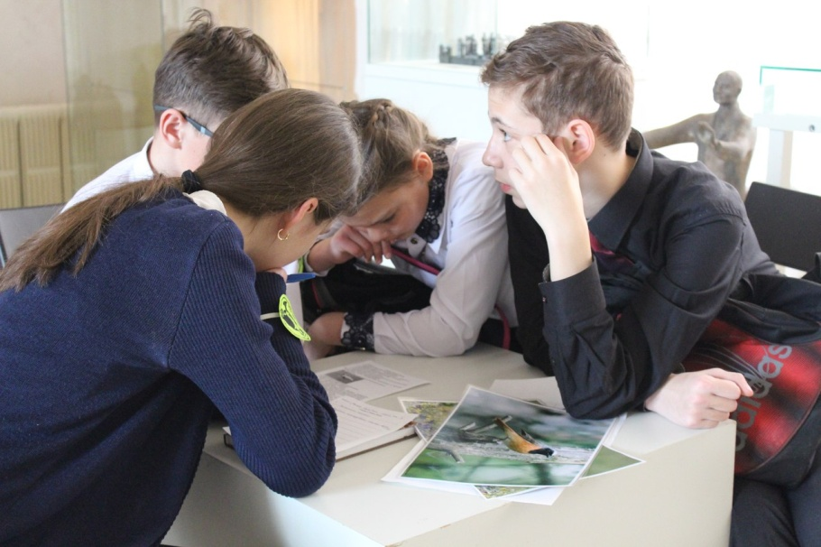
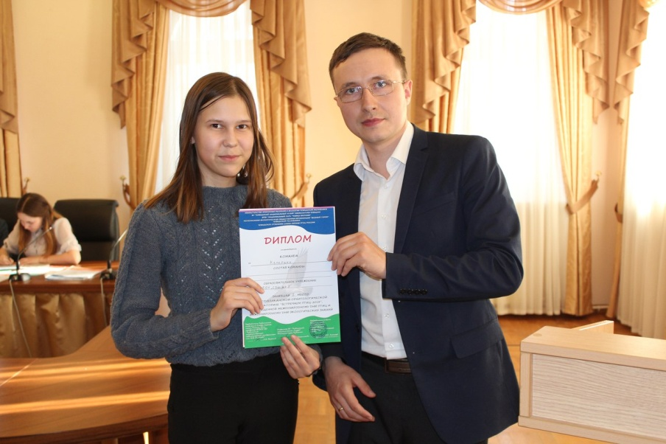
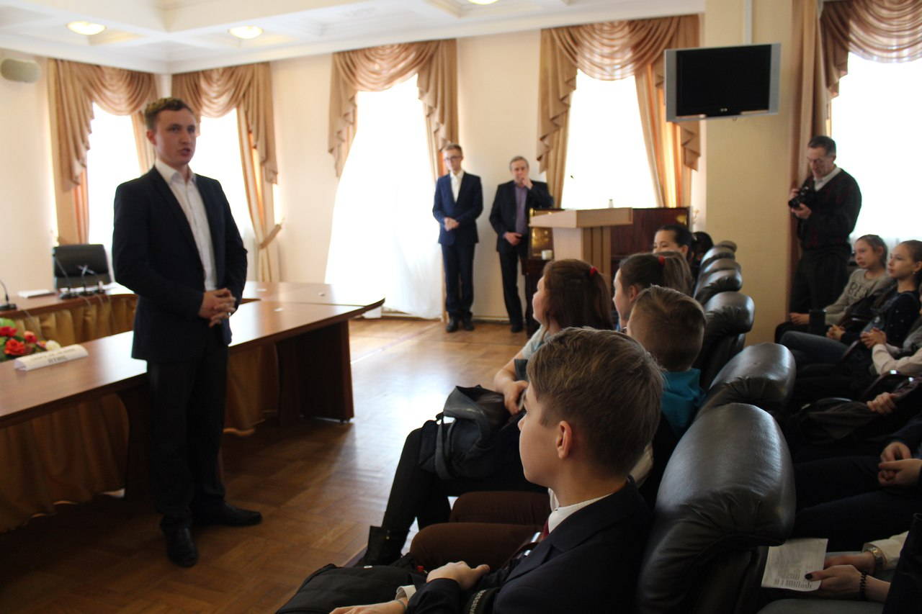
Орнитологическая викторина
«Встречаем птиц»

Slide 13
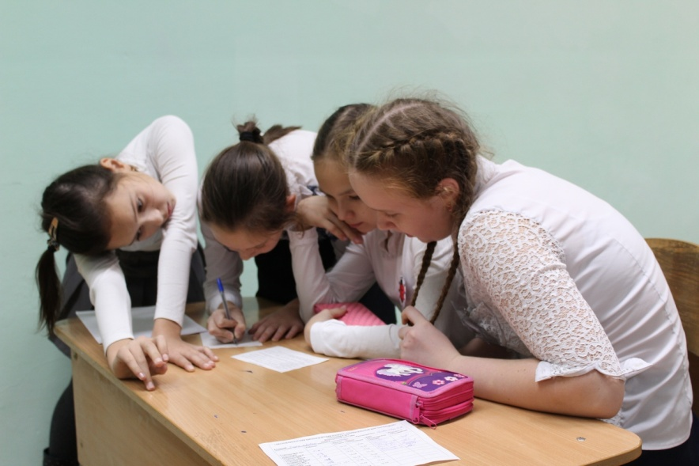
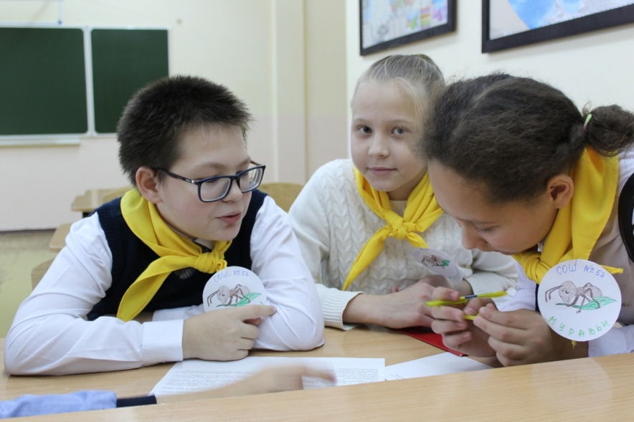
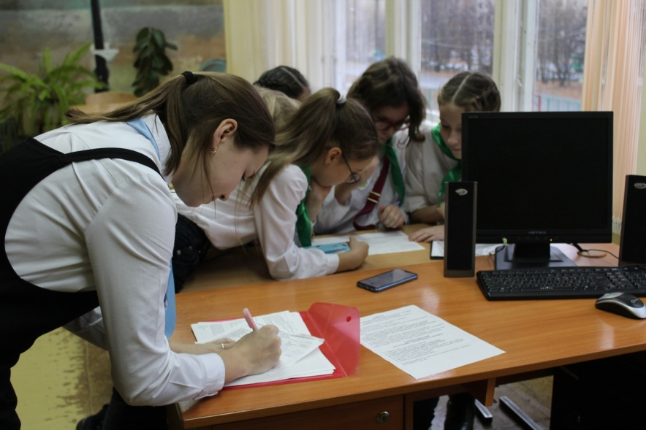
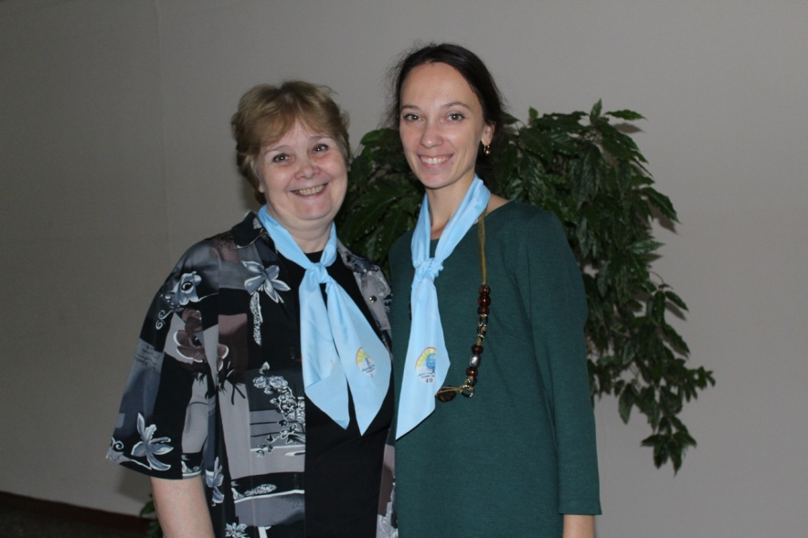
Республиканский биологический конкурс
«Удивительный мир насекомых»

Slide 14
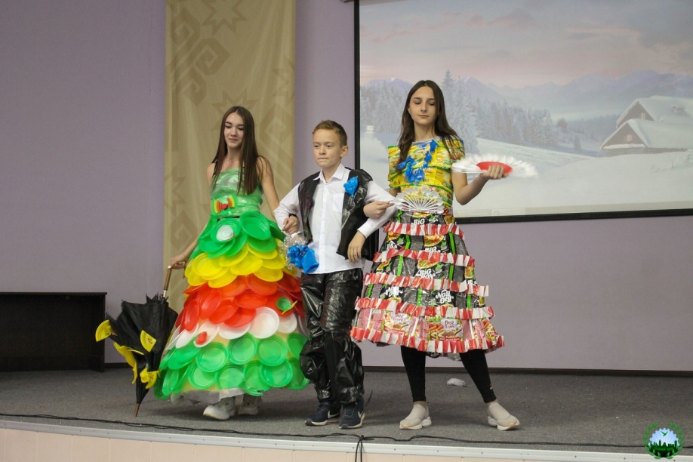
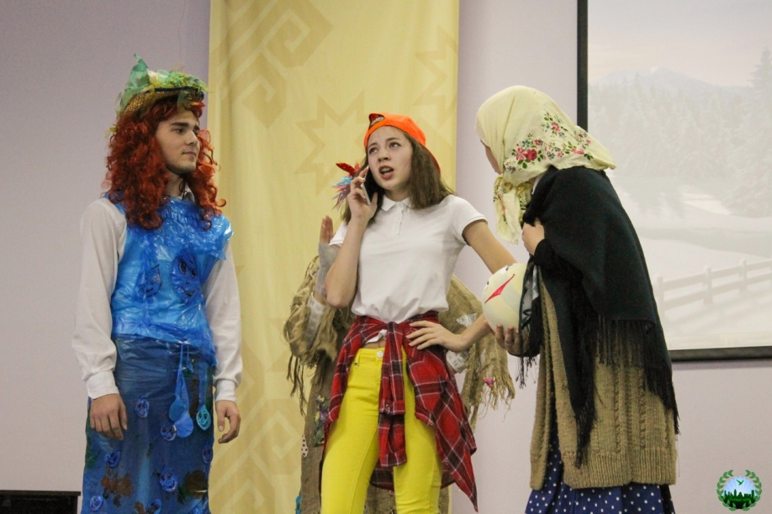
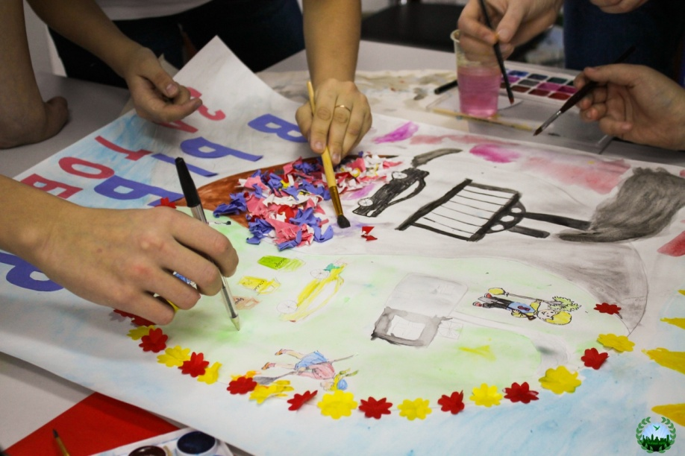
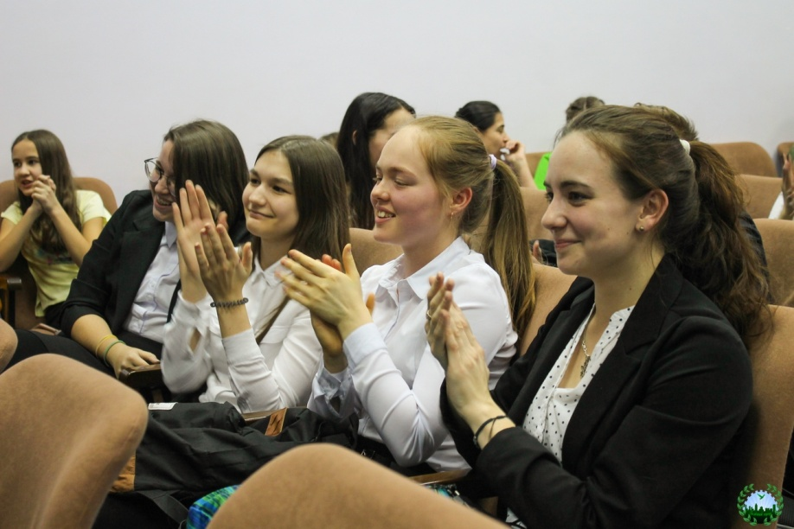
Республиканский фестиваль «Береги свою планету – ведь другой, похожей, нету!»

Slide 15
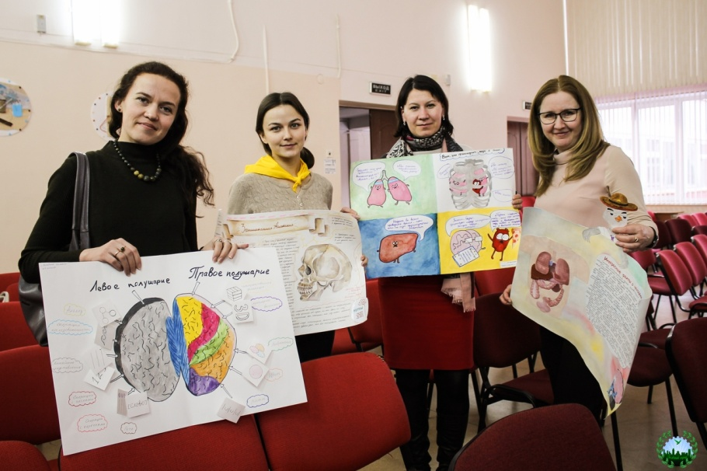
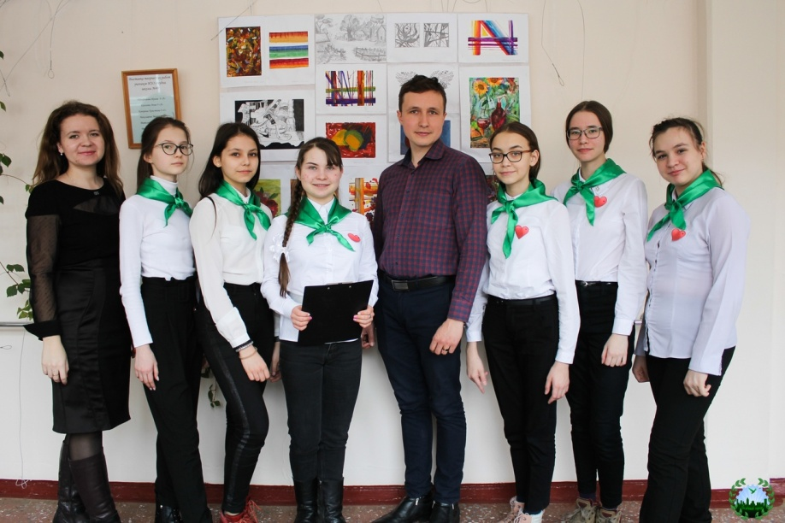
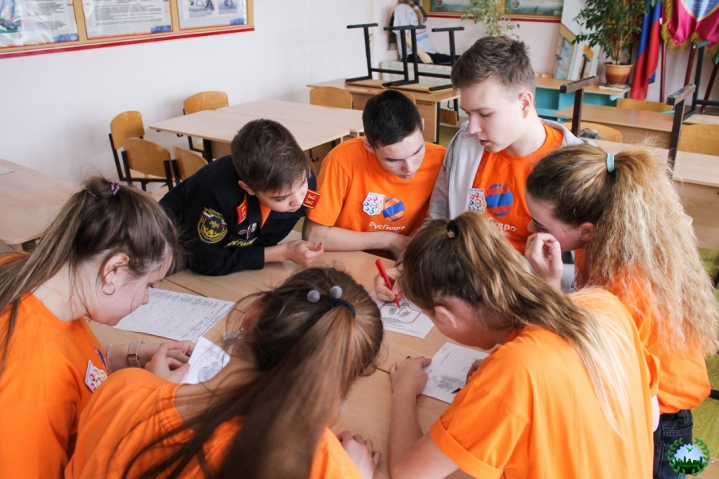
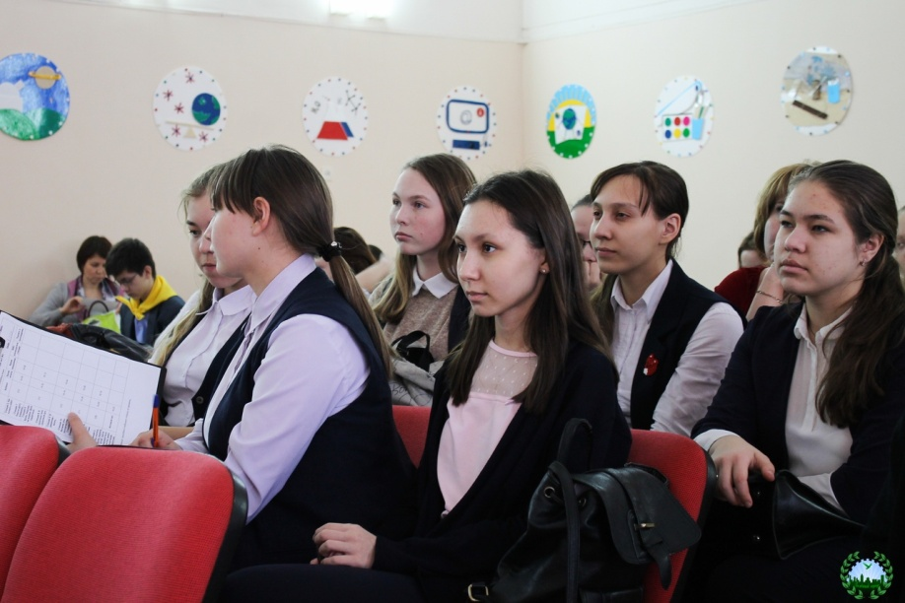
Анатомический турнир
«Знатоки анатомии»

Slide 16
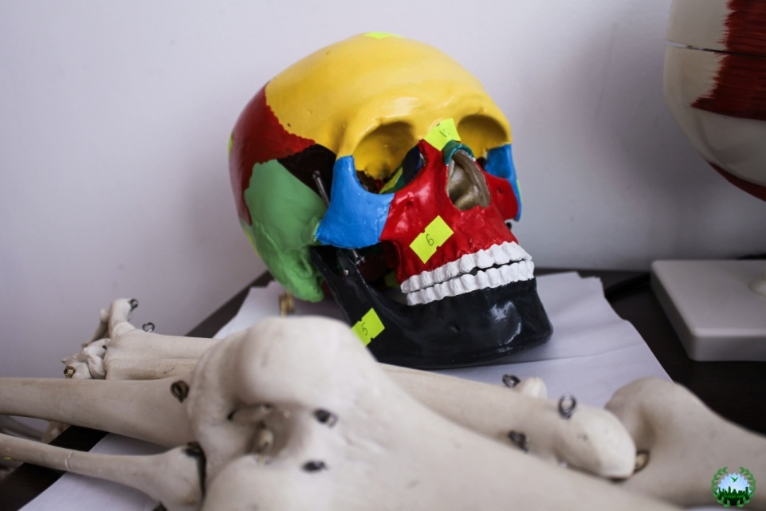
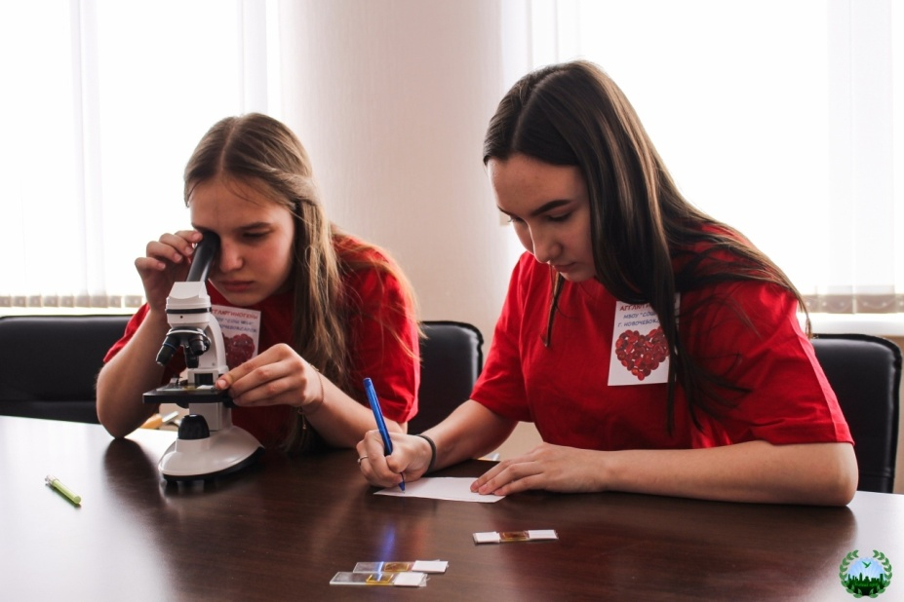
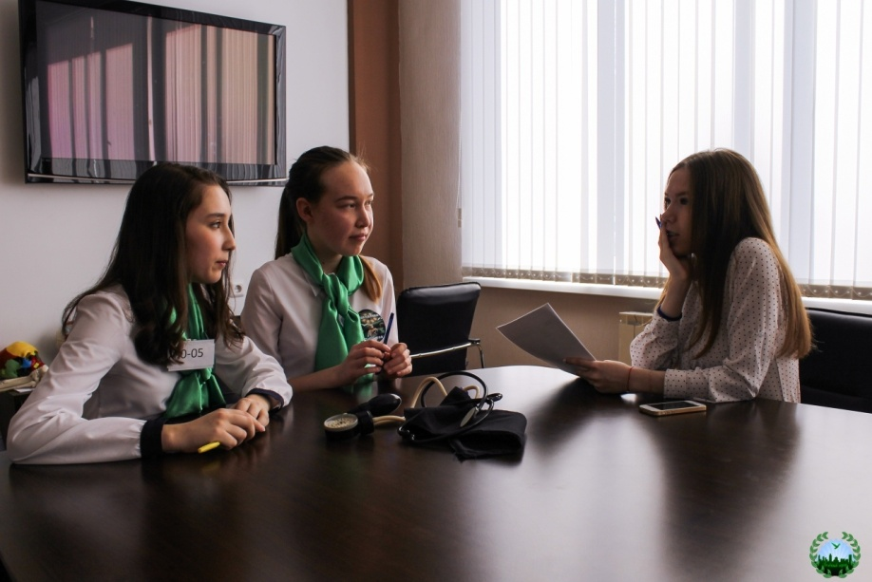
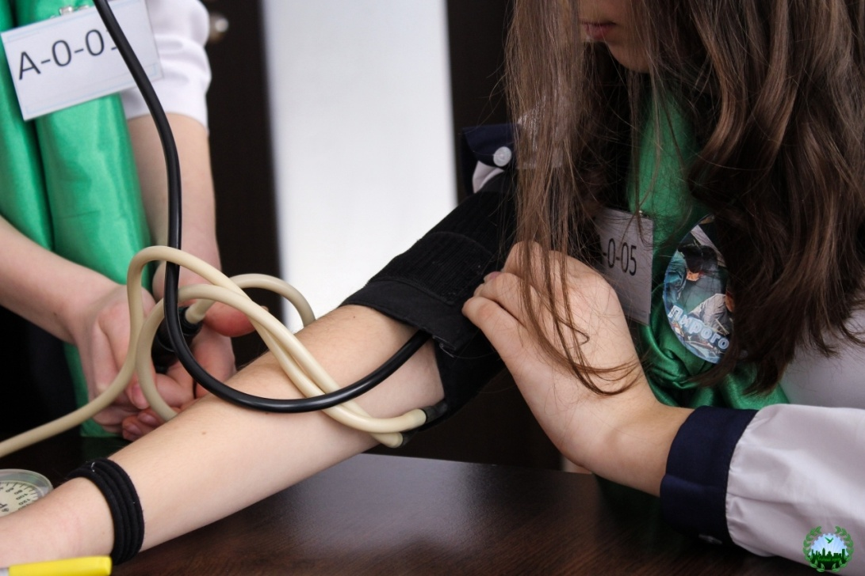

Slide 17
Присоединяйся к нашей команде, вместе мы сможем больше!

Slide 18
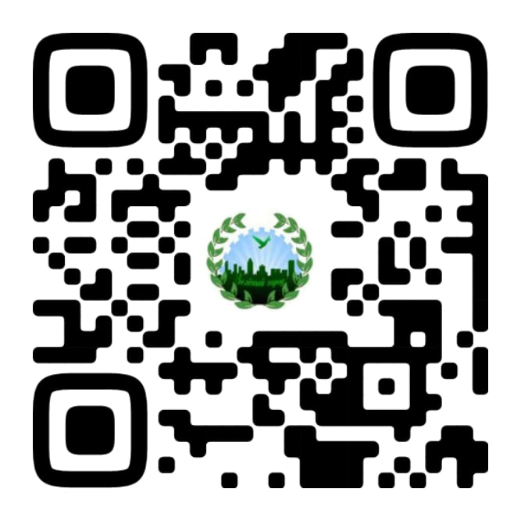

Наши контакты
Группа вк: https://vk.com/citygreen21
Инстаграм: @greentown21
Эл. почта: greentown21@mail.ru

